Slide 1
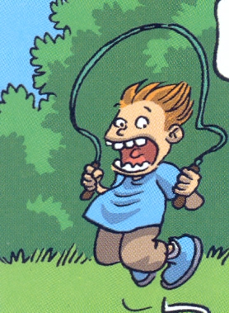
Briga o zdravlju
Vesna Bego, OŠ Dragutina Domjanića, Sveti Ivan Zelina

Slide 2
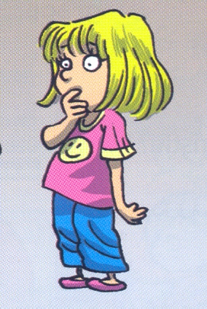
Zdrav čovjek dobro se osjeća jer njegovo tijelo dobro radi.
DA NE

Slide 3
O zdravlju brinemo tako da:
boravimo na svježem zraku
igramo se sa psom
igramo igrice

Slide 4
Naše zdravlje čuvamo tako da ruke peremo:
DA NE
poslije igre
prije igre

Slide 5
Izbaci uljeza!
zdrava hrana
šetanje
nasilje
čiste ruke
cijepljenje

Slide 6
Objasni.
zdrava hrana
šetanje
čiste ruke
cijepljenje

Slide 7
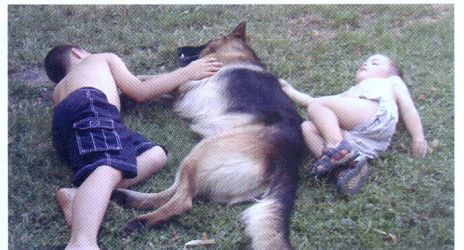
O zdravlju se brineš ako:
spavaš tijekom noći 6 sati
spavaš tijekom dana 3 sata
spavaš tijekom noći 8 sati

Slide 8
Što pomaže očuvanju zdravlja?
liječnički pregled
korištenje računala
cijepljenje
nekontrolirano uzimanje lijekova

Slide 9
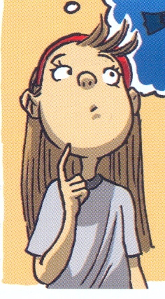
Lijekove smijemo koristiti samo prema uputama
liječnika ili ljekarnika.

Slide 10
Što spada u nasilje?
pomaganje
podmetanje noge
ruganje
posuđivanje stvari
nošenje torbe
neprimjereno dodirivanje
vrijeđanje
udaranje

Slide 11
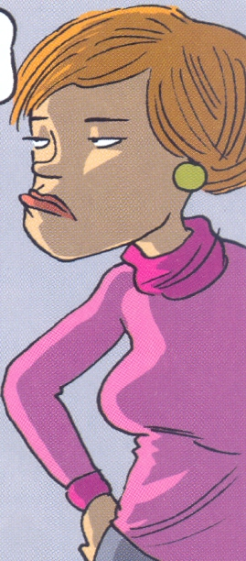
Dijete nema pravo na odmor i igru.
DA NE

Slide 12
TUŠIRANJE | VOĆE I POVRĆE | PARK
PRANJE RUKU | MESO | IGRALIŠTE
UMIVANJE | TJESTENINA | LIVADA
OSOBNA HIGIJENA | RAZNOLIKA PREHRANA | BORAVAK NA ZRAKU
BRIGA O ZDRAVLJU
A1
B1
C1
A2
B2
C2
A3
B3
C3
A
B
C
KONAČNO RJEŠENJE

Slide 13
Bravo !

